Slide 1
사원등 재발급 신청서 화면 기능정의서
작성자
고두현
소속
SGH. 정보시스템실. 정보개발팀
작성일
21.06.23

Slide 2
문서 업데이트 이력
날짜 | 업데이트 내용 | 업데이트 페이지 | 변경자
21.06.23 | 초안작성 | 전체 | 고두현

Slide 3
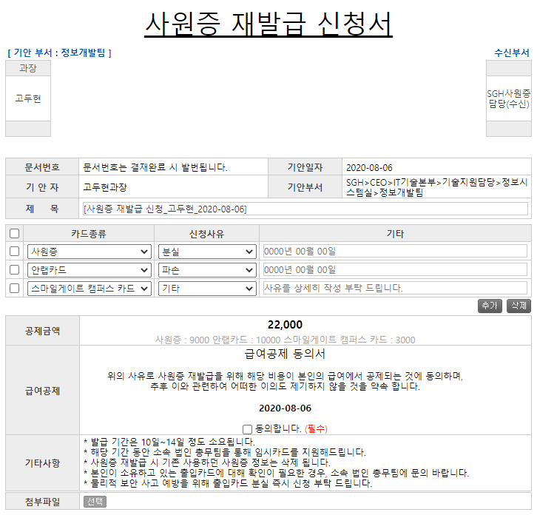
사원증 재발급 신청서
Description
1. 카드종류 선택
- 카드종류 선택 (사원증, 안랩카드, 스마일게이트 캠퍼스 카드)에 따른 공제금액 변경
: fnCalculateSum()
2. 신청사유 선택
- 신청사유 선택에 따른 기타 항목 문구 변경
: fnSetPlaceholder()
3. 추가
- 신청 할 카드 추가
: _FORM_fnAddRow()
4. 삭제
- 선택 된 카드 삭제
: _FORM_fnDeleteRow()
5. 급여공제 체크
- 급여 차감 동의 체크
: _FORM_fn_Validation_E_ ReqReissuanceEmpCard()
1
2
3
4
5

